Slide 1



Βάσεις Δεδομένων και Web Based Εφαρμογές
Σχολή Τεχνολογικών Εφαρμογών
Τμήμα Μηχανικών Πληροφορικής ΤΕ
MSc στις Τεχνολογίες Υπολογισμού & Δικτύων
Εργασία με θέμα: Δημιουργία ιστοσελίδας, μέσω της οποίας θα μπορούν δυνητικοί χρήστες να προσθέτουν και να βλέπουν ταινίες από το youtube, όπως επίσης και να καταχωρούν σχόλια και βαθμολογίες.
Αλεξοπούλου Αγγελική (16005) & Γαλλιάκης Μιχαήλ (16003)
Καθηγητές μαθήματος:
Σκουρλάς Χρήστος * Γαλιώτου Ελένη
Αθήνα 16/01/2017

Slide 2

Βασικές ενότητες
Ανάλυση και Σχεδιασμός
Περιπτώσεις χρήσης
Υλοποίηση της Βάσης Δεδομένων (DB)
Υλοποίηση του Website
Παρουσίαση του website

Slide 3
Ανάλυση και Σχεδιασμός
Οριστικοποίηση θέματος
Καθορισμός λειτουργιών και δυνατοτήτων ιστοσελίδας
Σχεδίαση σε χαρτί των use cases, της βάσης & των interfaces
Καθορισμός «εργαλείων» που χρησιμοποιήθηκαν για την εργασία

Slide 4




Για την υλοποίηση χρησιμοποιήθηκαν τα παρακάτω:
Γλώσσες: JAVA (JSP & Servlet), HTML, CSS, Javascript, SQL
Πλατφόρμα ανάπτυξης: Netbeans (IDE 8.2) [maven]
Web container: Apache Tomcat 8.0.27.0
DBMS: MySQL (Workbench)
Git: https://bitbucket.org/

Slide 5
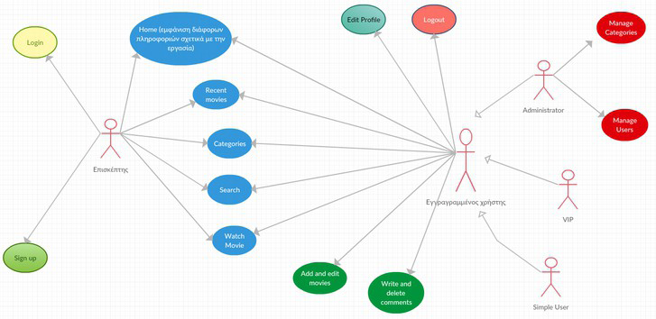
Περιπτώσεις χρήσης

Slide 6
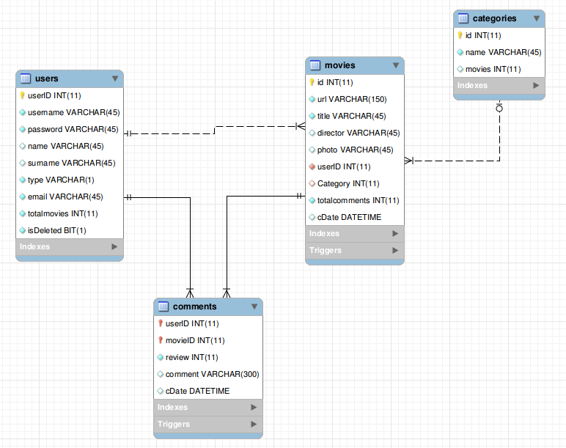
Υλοποίηση της Βάσης Δεδομένων (DB)

Slide 7

Υλοποίηση του Website (1/4)
Οργάνωση με βάση το πρότυπο MVC:
View – JSP (Folder: Web pages)
Controllers - Servlets (package: dbawba.controllers)
Model – Java class (package: dbawba.data)
Δόθηκε έμφαση:
Λειτουργικότητα
Ευχρηστία και φιλικότητα (π.χ μεταξύ άλλων, χρήση CSS και Javascript)
Σταθερότητα (πρόβλεψη περιπτώσεων κακής χρήσης ή περιέργειας ενός τυπικού χρήστη)
Ο κώδικας να είναι απλός-κατανοητός, διαχειρίσιμος και εύκολα μελλοντικά επεκτάσιμος
Σε κάποιο βαθμό το θέμα της ασφάλειας

Slide 8
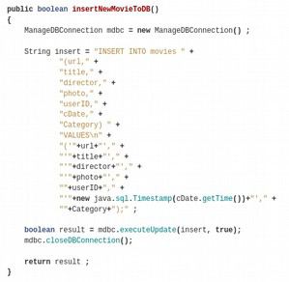
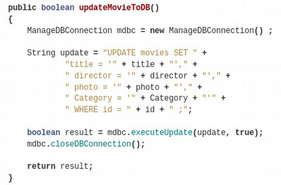
Υλοποίηση του Website (2/4)
Ενδεικτικά screenshot από το netbeans (χρήσης της DB)

Slide 9
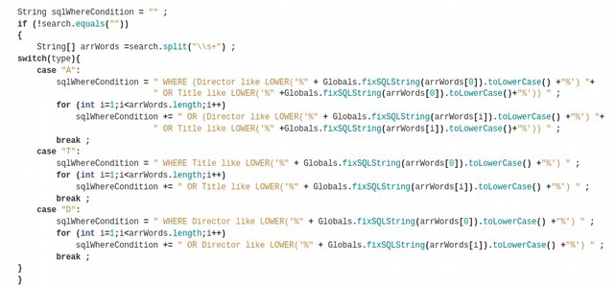
Υλοποίηση του Website (3/4)
Ενδεικτικά το «χτίσιμο» της συνθήκης WHERE για το search, όπου με βάση αυτό που έχει συμπληρώσει ο χρήστης, εκτελείται το ανάλογο SELECT στη βάση.

Slide 10
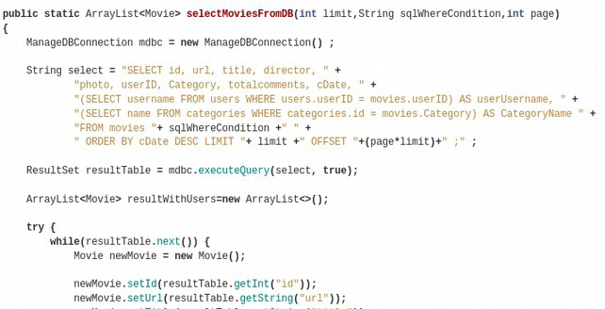
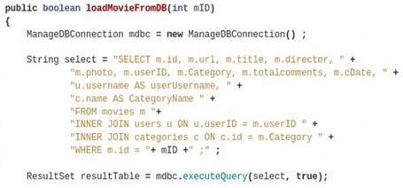
Υλοποίηση του Website (4/4)
Παρακάτω παρουσιάζονται ενδεικτικά 2 select

Slide 11
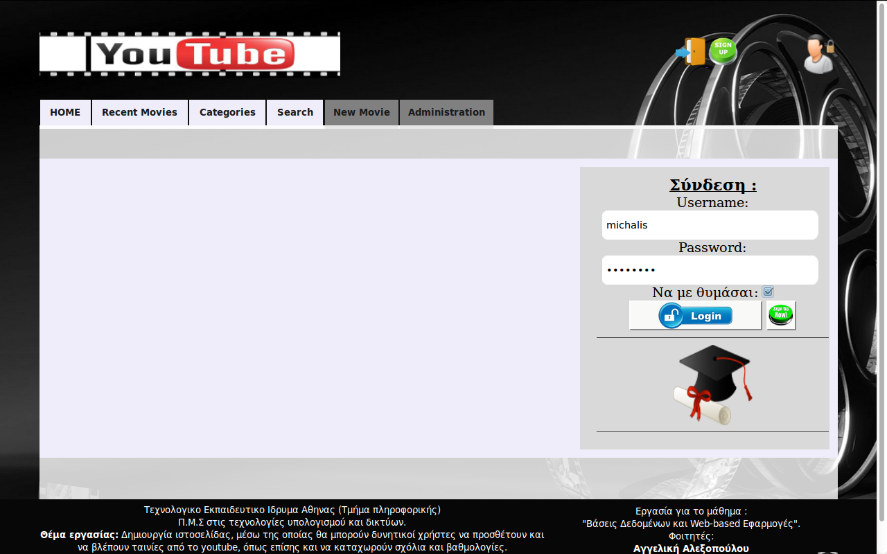
Ακολουθεί παρουσίαση του website (Live)

Slide 12

Ευχαριστούμε!

